Slide 1
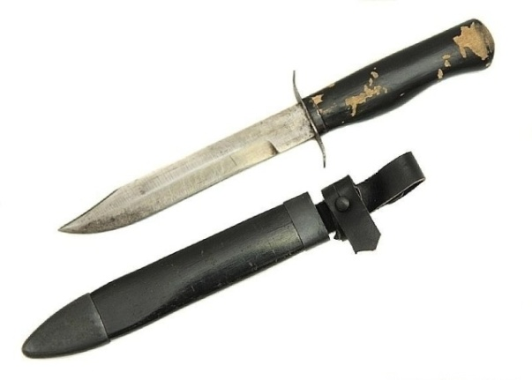
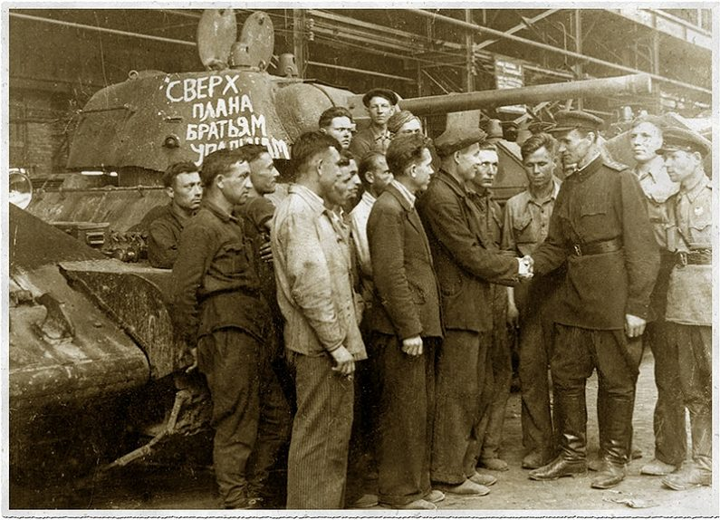
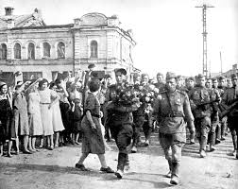
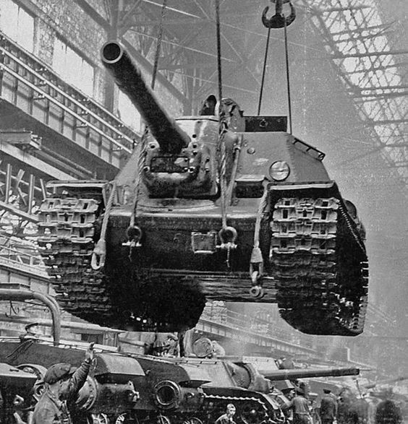
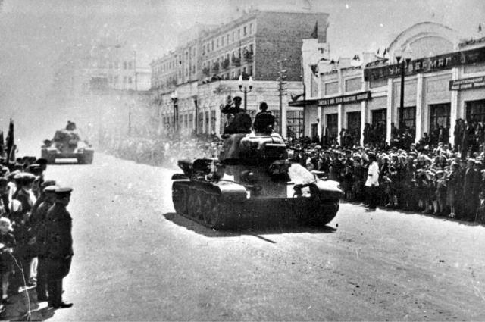
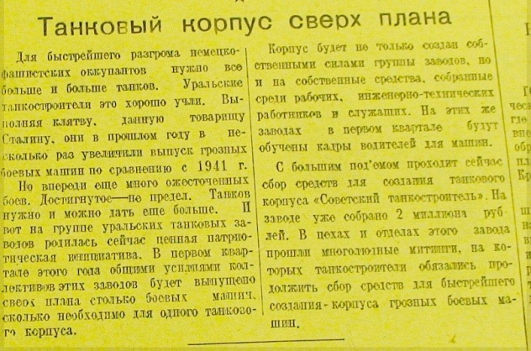
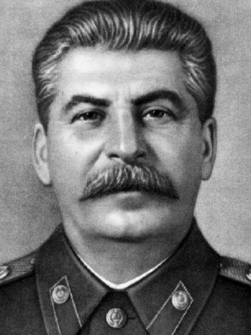
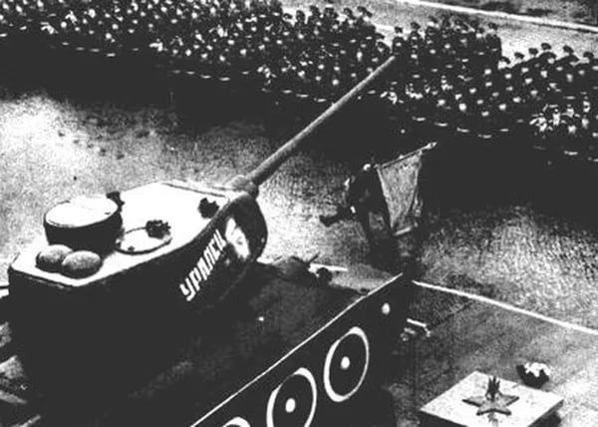
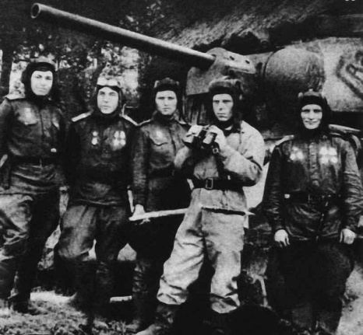
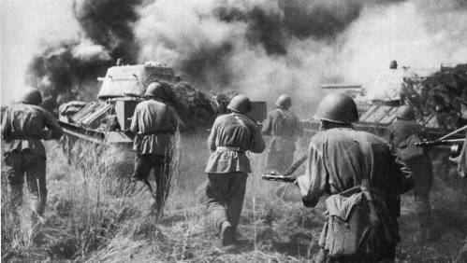
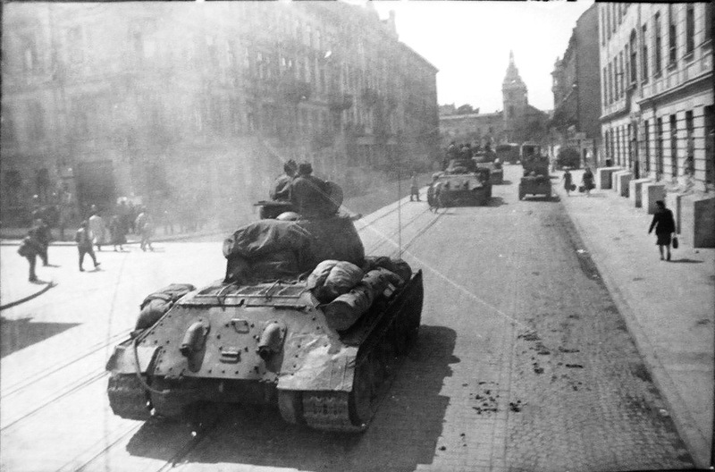
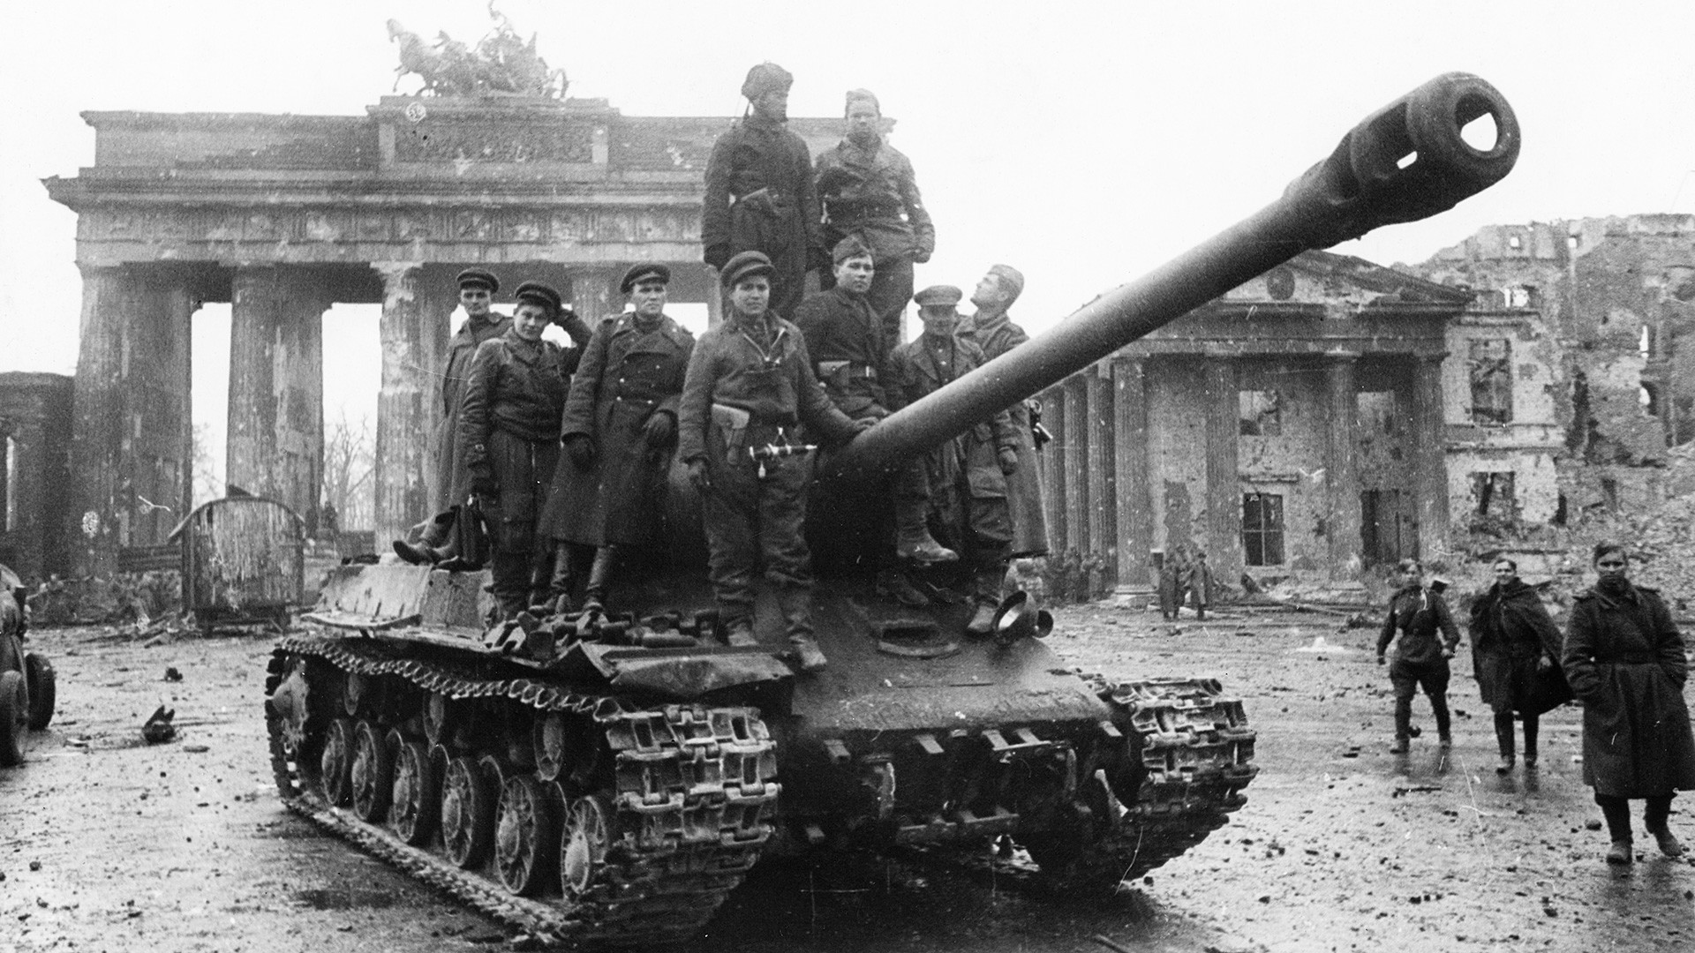
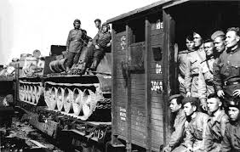
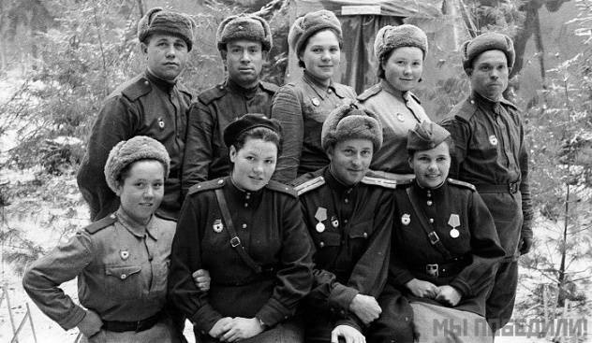
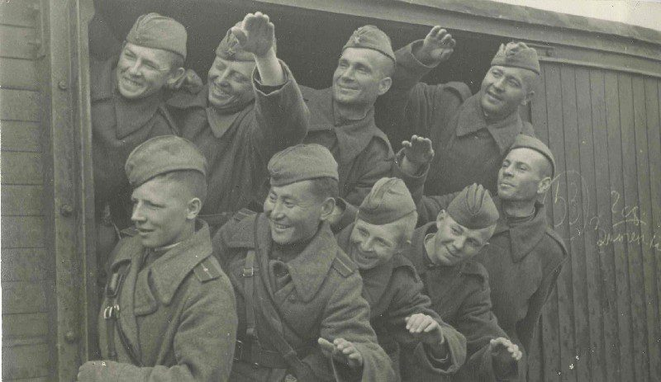
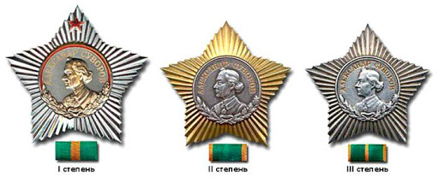
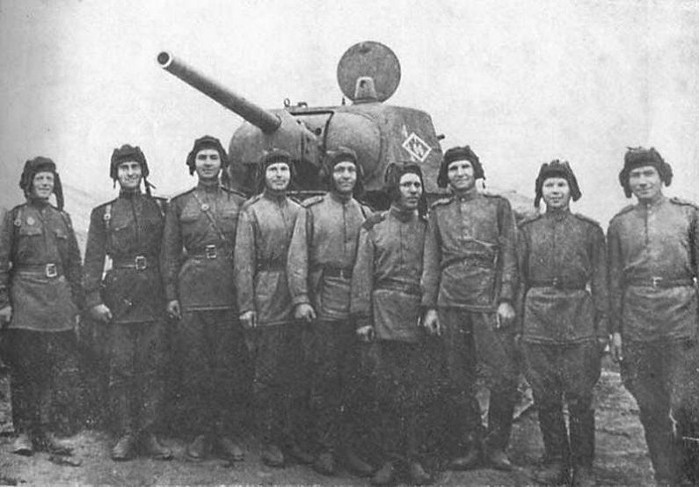
Странички истории
Руду добывали на горе Высокой и горе Благодать. Металл для танков выплавили и прокатали сталевары, доменщики Свердловска, Нижнего Тагила, Серова, Первоуральска, Алапаевска, Кушвы. Редкие уральские металлы сделали броню неуязвимой. Трудящиеся Красноуральска, Кировграда, Ревды, Каменска-Уральского снабдили медью и алюминием. От других заводов Урала танкостроители получали моторы, орудия, приборы, агрегаты, радиопередатчики, боезапас.
Уникальный подарок танкистам сделали златоустовские мастера-оружейники: для каждого добровольца на Инструментальном комбинате г. Златоуста был изготовлен стальной нож, получивший неофициальное название «черный нож».
Боевое крещение Уральский добровольческий танковый корпус, вошедший в состав 4-й танковой армии, получил летом 1943 г. в сражении на Курской дуге. Первый салют Родины 5 августа 1943 г. – советским войскам за освобождение Орла и Белгорода – был и в честь уральских добровольцев.
В апреле 1945 г. Уральский добровольческий танковый корпус принимал участие в Берлинской операции, а завершил войну маршем-маневром в освобожденной Праге 9 мая 1945 г.
За два года участия в Великой Отечественной войне корпус прошел от Орла до Праги свыше 5500 километров, в том числе с боями – более 2000 километров. За отличные боевые действия, героизм, мужество и отвагу уральских добровольцев Верховный Главнокомандующий 27 раз объявлял корпусу и его частям благодарности.
В газете «Уральский рабочий» 16 января 1943 г. была опубликована заметка «Танковый корпус сверх плана», в которой рассказывалось об инициативе коллективов танкостроителей: изготовить в первом квартале 1943 г. сверх плана столько танков и самоходных орудий, сколько необходимо для оснащения танкового корпуса; одновременно обучить из своих же добровольцев-рабочих водителей боевых машин.
Добровольно было подано 110 тысяч заявлений, что в 12 раз больше, чем требовалось для укомплектования корпуса, из них было отобрано 9660 человек. Среди добровольцев было много квалифицированных рабочих, специалистов, командиров производства, активных коммунистов и комсомольцев.
Одновременно по всему Уралу продолжался добровольный сбор средств в фонд создания корпуса, было собрано свыше 70 млн. рублей. На эти деньги у государства были выкуплены боевая техника, вооружение и обмундирование. Огромный вклад в общее дело внесли комсомольско-молодежные фронтовые бригады, родившиеся на Уралмашзаводе.
Корпус награжден орденами: Красного Знамени, Суворова II степени и Кутузова II степени. На знаменах 15 частей корпуса – 54 ордена. Воинам корпуса вручено 42368 орденов и медалей, 27 солдат и офицеров стали полными кавалерами ордена Славы, 38 гвардейцам корпуса присвоено звание Героя Советского Союза.
Уральский добровольческий танковый корпус по праву является одним из символов вклада наших земляков в победу над фашистскими захватчиками. Корпус был создан танкостроителями Урала в дни победоносного завершения Сталинградской битвы.
Летом 1944 года Уральский добровольческий танковый корпус принял участие в освобождении города Львов, после чего стал именоваться Уральско-Львовским. Пять воинов корпуса за эту операцию были удостоены звания Героя Советского Союза, свыше шести тысяч были награждены орденами и медалями.
Приказом Народного комиссара обороны от 11 марта 1943 года корпусу было присвоено наименование —30-й Уральский добровольческий танковый корпус.
Грузили готовые танки на железнодорожные платформы, сделанные в Тагиле, засыпали в топки паровозов уголь, добытый егоршинскими и богословскими горняками. Уральские парни-танкисты были одеты в обмундирование из арамильского сукна, обуты в сапоги фабрики «Уралобувь».
На Уралэлектротяжмаше славились своими трудовыми показателями бригады Марии Прусаковой, Анны Лагуновой, Валентины Бояринцевой, Таисьи Арзамасцевой, Леонида Вавилова, Михаила Ларюшкина.
Отбор в Уральский добровольческий танковый корпус проводился очень строго. На Уралмаше из 2 250 пожелавших пойти в танковый корпус взяли только 200 добровольцев, в Нижнем Тагиле из 10 500 подавших заявления отобрали 544 человека, в Верхней Салде из 437 — 38 человек и т.д.
На имя Председателя Государственного Комитета Обороны было направлено письмо, в котором уральские рабочие просили разрешения сформировать особый добровольческий Уральский танковый корпус имени товарища Сталина. 24 февраля 1943 г. из Москвы пришла ответная телеграмма: «Ваше предложение о формировании особого добровольческого Уральского танкового корпуса одобряем и приветствуем. И. Сталин».
Уральский добровольческий танковый корпус

Slide 2
За два года участия в Великой Отечественной войне корпус прошел от Орла до Праги свыше 5500 километров, в том числе с боями – более 2000 километров. За отличные боевые действия, героизм, мужество и отвагу уральских добровольцев Верховный Главнокомандующий 27 раз объявлял корпусу и его частям благодарности.
Корпус награжден орденами: Красного Знамени, Суворова II степени и Кутузова II степени. На знаменах 15 частей корпуса – 54 ордена. Воинам корпуса вручено 42368 орденов и медалей, 27 солдат и офицеров стали полными кавалерами ордена Славы, 38 гвардейцам корпуса присвоено звание Героя Советского Союза.

Slide 3
Издано обучающимися
6А класса
МАОУ СОШ №5
(село Николо-Павловское)
2020 год

